Slide 1
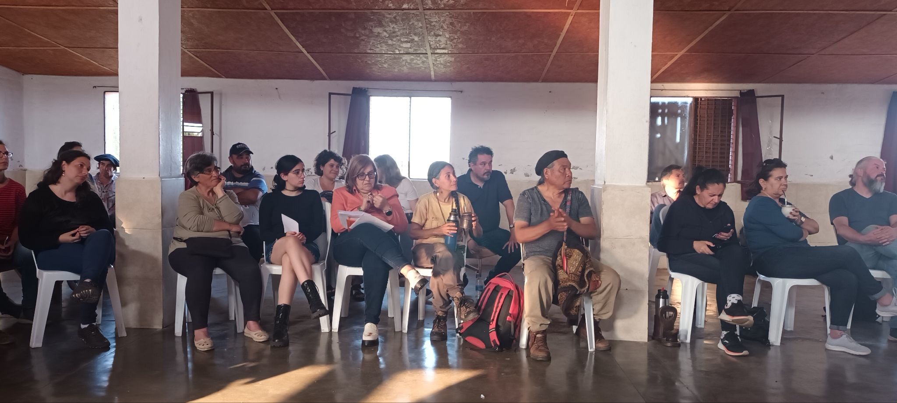
Institucionalidad asociada a las actividades de investigación y extensión en ROU
Metodologías de la Intervención técnica en el Uruguay

Slide 2
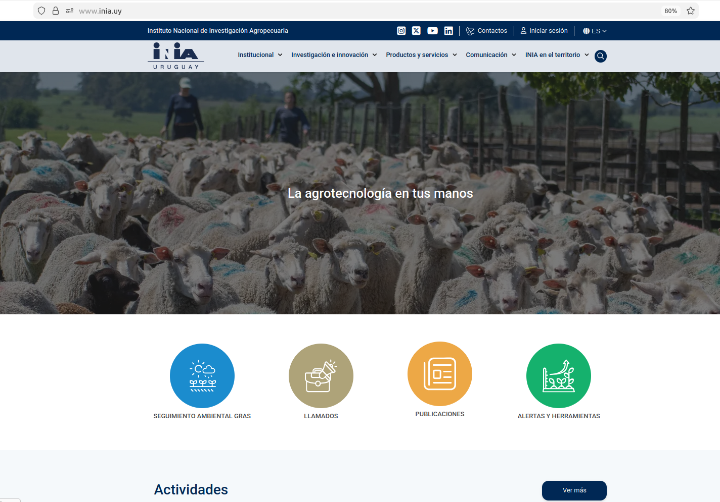
Instituto Nacional de Investigación Agropecuaria
https://www.inia.uy/

Slide 3
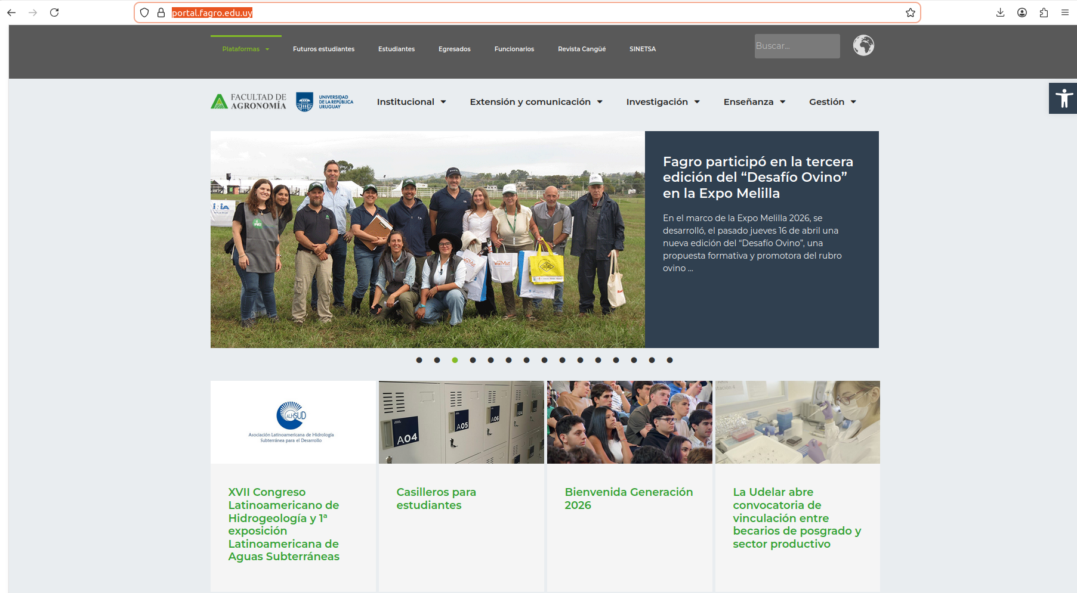
Secretariado Uruguayo de la Lana
https://www.sul.org.uy/

Slide 4
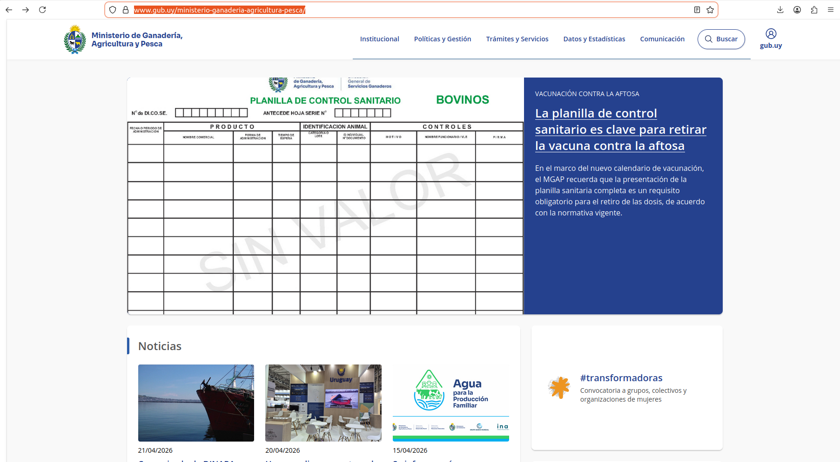
Ministerio de Ganadería Agricultura y Pesca
https://www.gub.uy/ministerio-ganaderia-agricultura-pesca/

Slide 5
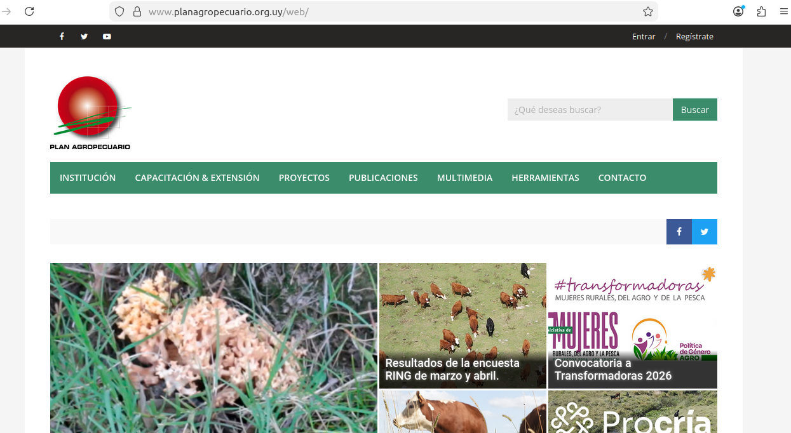
Instituto Plan Agropecuario
https://www.planagropecuario.org.uy/web/

Slide 6
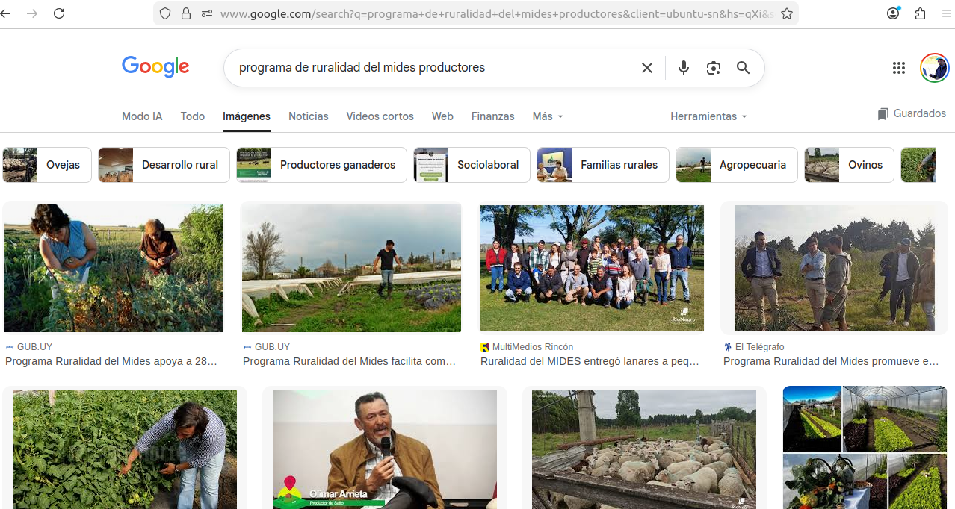
Programa Ruralidad del MIDES
https://www.gub.uy/ministerio-desarrollo-social/tramites-y-servicios/servicios/programa-ruralidad

Slide 7
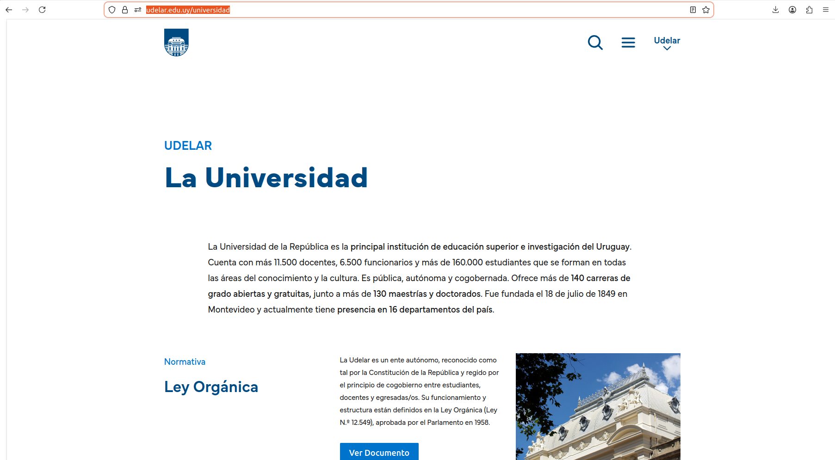
Universidad de la República
https://udelar.edu.uy/universidad

Slide 8
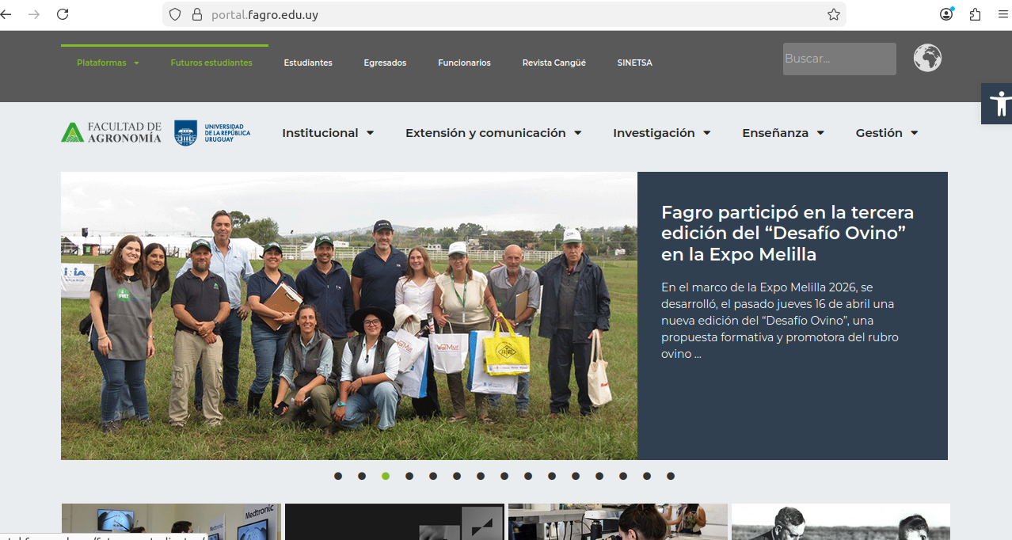
UNiversidad de la República-Facultad de Agronomía
https://portal.fagro.edu.uy/

